Slide 1

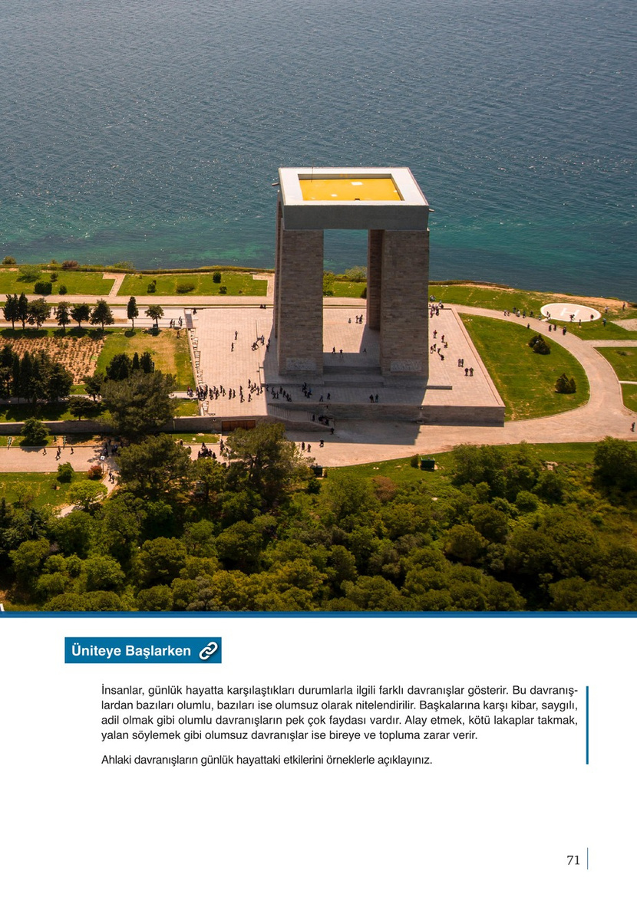
Din Kültürü ve Ahlak Bilgisi
6. Sınıf
3. Ünite Ahlaki Davranışlar

Slide 2




Neler Öğreneceğiz?
NELER ÖĞRENECEĞİZ?
3.1. Doğru Sözlü Olmak
3.2. Merhametli Olmak
3.4. Vatanımızı Sevmek
3.5. Bir Dua Öğreniyorum: Kunut Duaları
2
DİN KÜLTÜRÜ VE AHLAK BİLGİSİ - 6. Sınıf 3. Ünite: Ahlaki Davranışlar

Slide 3


3.1. Doğru Sözlü Olmak
3.1. Doğru Sözlü Olmak
Ahlaki davranışlar ifadesinden ne anlıyorsunuz?
3
DİN KÜLTÜRÜ VE AHLAK BİLGİSİ - 6. Sınıf 3. Ünite: Ahlaki Davranışlar

Slide 4
3.1. Doğru Sözlü Olmak
3.1. Doğru Sözlü Olmak
Doğruluk; kişinin söz ve davranışlarında tutarlı olması, dürüstlükten yana olması demektir.
Doğru sözlü insan; yalan söylemez, verdiği sözde durur, emaneti korur, insanları aldatmaz.
4
DİN KÜLTÜRÜ VE AHLAK BİLGİSİ - 6. Sınıf 3. Ünite: Ahlaki Davranışlar

Slide 5

3.1. Doğru Sözlü Olmak
Allah (cc) şöyle buyuruyor:
“Ey iman edenler! Allah’a karşı gelmekten sakının ve doğru söz söyleyin ki Allah sizin işlerinizi düzeltsin ve günahlarınızı bağışlasın…”
(Ahzab suresi 70-71. ayet)
“... Emrolunduğun gibi dosdoğru ol!.. ”
(Hûd suresi 112. ayet)
5
DİN KÜLTÜRÜ VE AHLAK BİLGİSİ - 6. Sınıf 3. Ünite: Ahlaki Davranışlar

Slide 6
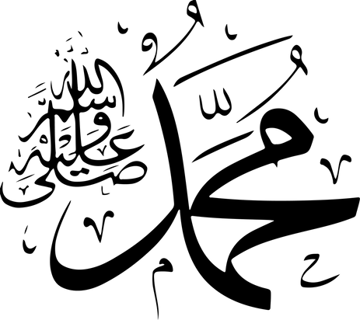
3.1. Doğru Sözlü Olmak
“El-emin” lakabıyla anılan Hz. Muhammed (sav) hayatı boyunca doğruluğuyla insanlara örnek olmuştur.
“Yalancılıktan kaçının. Çünkü ister ciddi olsun isterse şaka yollu olsun yalan söylemek Müslüman’a yakışmaz.”
(İbnMâce, “Sünnet”, 7)
6
DİN KÜLTÜRÜ VE AHLAK BİLGİSİ - 6. Sınıf 3. Ünite: Ahlaki Davranışlar

Slide 7
3.1. Doğru Sözlü Olmak
Doğru sözlü ve dürüst olmanın günlük hayattaki ilişkilerde kişiye sağlayacağı faydalar nelerdir?
7
DİN KÜLTÜRÜ VE AHLAK BİLGİSİ - 6. Sınıf 3. Ünite: Ahlaki Davranışlar

Slide 8
3.1. Doğru Sözlü Olmak
Doğru Sözlü Olmanın Bireysel Açıdan Önemi
Kişi vicdanen rahat ve huzurlu olur.
İnsanların güvenini kazanmayı sağlar.
Kişinin saygınlık kazanmasını sağlar.
8
DİN KÜLTÜRÜ VE AHLAK BİLGİSİ - 6. Sınıf 3. Ünite: Ahlaki Davranışlar

Slide 9
3.2. Merhametli Olmak
3.2. MERHAMETLİ OLMAK
Merhamet ne demektir?
Merhamet denince aklınıza gelen diğer
kavramlar nelerdir?
9
DİN KÜLTÜRÜ VE AHLAK BİLGİSİ - 6. Sınıf 3. Ünite: Ahlaki Davranışlar

Slide 10
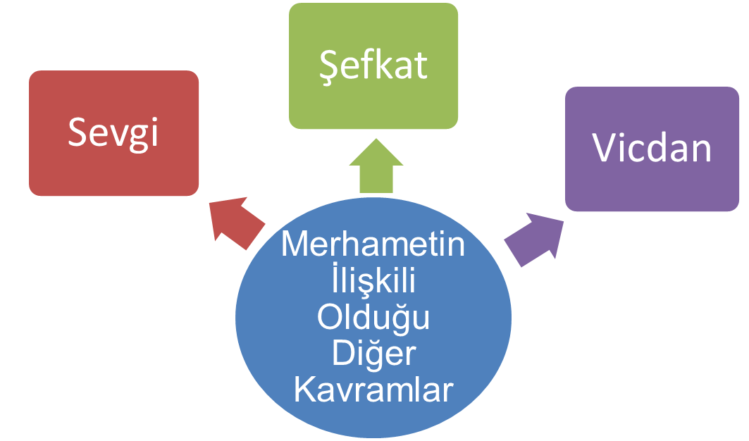
3.2. Merhametli Olmak
Merhamet, insanın başka bir varlığın acısını paylaşması ve ona yardım etmesi demektir.
10
DİN KÜLTÜRÜ VE AHLAK BİLGİSİ - 6. Sınıf 3. Ünite: Ahlaki Davranışlar

Slide 11
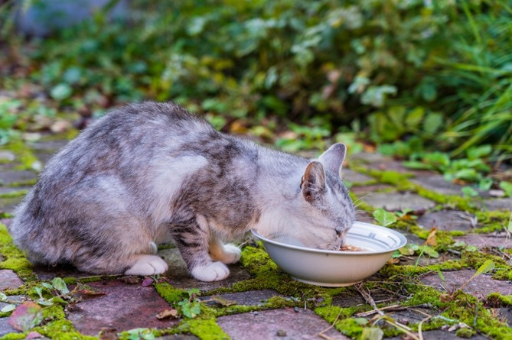
3.2. Merhametli Olmak
İslam’da Merhamet
Merhametli olmak Kur’an’da müminlerin başlıca özelliklerinden biri olarak ifade edilir.
Allah’ın (cc) rahmetini ifade
eden isimleri “Rahman” ve
“Rahîm”dir.
11
DİN KÜLTÜRÜ VE AHLAK BİLGİSİ - 6. Sınıf 3. Ünite: Ahlaki Davranışlar

Slide 12
3.2. Merhametli Olmak
İslam’da Merhamet
Bütün varlıklar Allah’ın (cc) rahmeti sayesinde varlıklarını devam ettirmektedir.
Hz. Muhammed’in (sav) merhameti Kur’an’da şöyle ifade edilir: “Allah’ın rahmeti sayesinde sen onlara karşı yumuşak davrandın. Eğer kaba, katı yürekli olsaydın, onlar senin etrafından dağılıp giderlerdi. Artık sen onları affet…”
(Al-i İmran suresi 159. ayet)
12
DİN KÜLTÜRÜ VE AHLAK BİLGİSİ - 6. Sınıf 3. Ünite: Ahlaki Davranışlar

Slide 13
3.2. Merhametli Olmak
3.2. MERHAMETLİ OLMAK
Merhametli olmanın bireysel ve toplumsal açıdan faydaları neler olabilir?
13
DİN KÜLTÜRÜ VE AHLAK BİLGİSİ - 6. Sınıf 3. Ünite: Ahlaki Davranışlar

Slide 14
3.2. Merhametli Olmak
Merhametli Olmanın Bireysel Açıdan Önemi
İç huzuru sağlar.
Empati kurma becerisini geliştirir.
14
DİN KÜLTÜRÜ VE AHLAK BİLGİSİ - 6. Sınıf 3. Ünite: Ahlaki Davranışlar

Slide 15
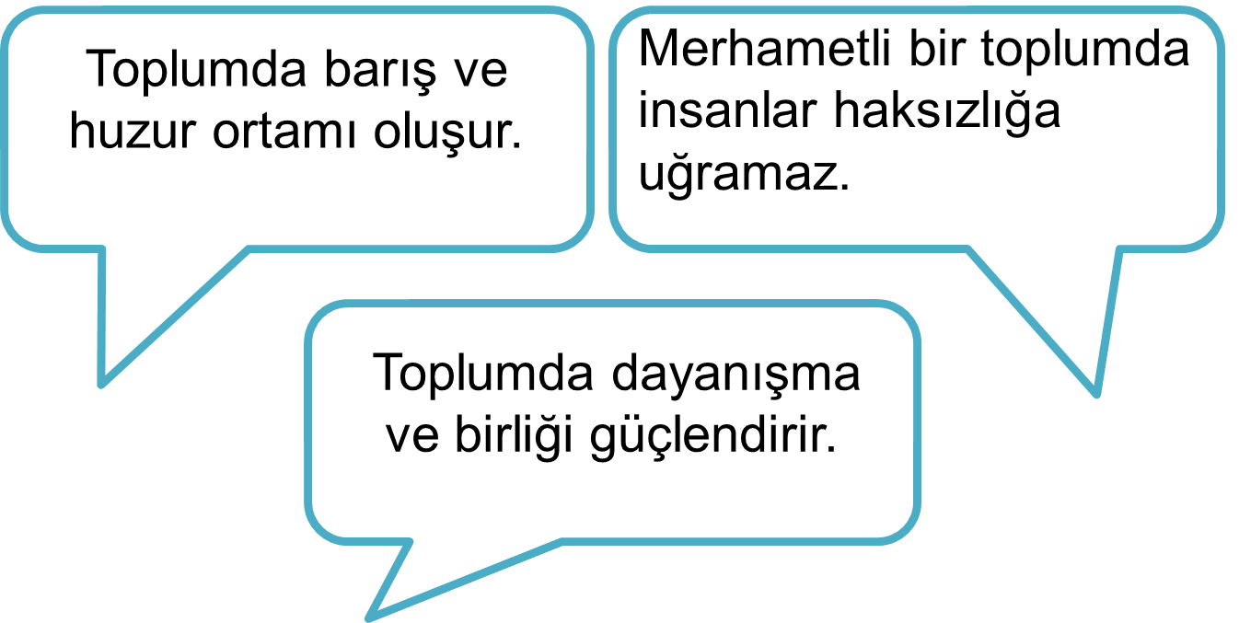
3.2. Merhametli Olmak
Merhametli Olmanın Toplumsal Açıdan Önemi
15
DİN KÜLTÜRÜ VE AHLAK BİLGİSİ - 6. Sınıf 3. Ünite: Ahlaki Davranışlar

Slide 16
3.3. Adap ve Nezaket Kuralları
3.3. Adap ve Nezaket Kuralları
Toplumda huzur ve barış içinde yaşamak için hangi kurallara uymak gerekir?
16
DİN KÜLTÜRÜ VE AHLAK BİLGİSİ - 6. Sınıf 3. Ünite: Ahlaki Davranışlar

Slide 17

3.3. Adap ve Nezaket Kuralları
Nezaket İnsanın çevresindeki
insanlara gösterdiği
kibar davranışlara
denir.
Adap Kuralları
İnsan ilişkilerini
düzenleyen ve yazılı
olmayan kurallara
denir.
Ailede, okulda, sokakta ve farklı sosyal ortamlarda uyulması gereken adap ve nezaket kuralları vardır.
Bu kurallara örnekler veriniz.
17
DİN KÜLTÜRÜ VE AHLAK BİLGİSİ - 6. Sınıf 3. Ünite: Ahlaki Davranışlar

Slide 18
3.3. Adap ve Nezaket Kuralları
Adap ve Nezaket Kuralları
Birisiyle karşılaşınca selamlaşmak,
Hasta ziyaretlerini kısa tutmak,
Yapılan iyiliğe teşekkürle karşılık vermek,
bu kurallardan bazılarıdır.
18
DİN KÜLTÜRÜ VE AHLAK BİLGİSİ - 6. Sınıf 3. Ünite: Ahlaki Davranışlar

Slide 19
3.3. Adap ve Nezaket Kuralları
Adap ve nezaket kurallarına uyulursa
Toplumda huzur ortamı oluşur.
İnsanlar kendini değerli hisseder.
İyiliğin yayılması sağlanır.
19
DİN KÜLTÜRÜ VE AHLAK BİLGİSİ - 6. Sınıf 3. Ünite: Ahlaki Davranışlar

Slide 20
3.3. Adap ve Nezaket Kuralları
Birisiyle karşılaştığınızda ilk olarak ne yaparsınız?
20
DİN KÜLTÜRÜ VE AHLAK BİLGİSİ - 6. Sınıf 3. Ünite: Ahlaki Davranışlar

Slide 21

3.3.1. Selamlaşma Adabı
3.3.1. Selamlaşma Adabı
Selam
Selamlaşma
Barış, esenlik, güven gibi anlamlara gelir.
İnsanların söz ya da davranışlarla birbirlerine esenlik dilemeleridir.
Karşılaşan insanların iletişim kurmasının ilk adımı selamlaşmaktır.
21
DİN KÜLTÜRÜ VE AHLAK BİLGİSİ - 6. Sınıf 3. Ünite: Ahlaki Davranışlar

Slide 22
3.3.1. Selamlaşma Adabı
3.3.1. Selamlaşma Adabı
“Size bir selâm verildiği zaman, ondan
daha güzeliyle veya aynı selâmla karşılık
verin…”
(Nisa suresi 86. ayet)
“İnsanların Yüce Allah katında en hayırlısı önce selam verenlerdir.”
(Ebu Davud, “Edeb”, 132,133)
22
DİN KÜLTÜRÜ VE AHLAK BİLGİSİ - 6. Sınıf 3. Ünite: Ahlaki Davranışlar

Slide 23
3.3.1. Selamlaşma Adabı
Selamlaşma ifadelerinden hangilerini biliyorsunuz?
23
DİN KÜLTÜRÜ VE AHLAK BİLGİSİ - 6. Sınıf 3. Ünite: Ahlaki Davranışlar

Slide 24
3.3.1. Selamlaşma Adabı
Merhaba
Selam
Selamünaleyküm
Günaydın
Hayırlı günler
24
DİN KÜLTÜRÜ VE AHLAK BİLGİSİ - 6. Sınıf 3. Ünite: Ahlaki Davranışlar

Slide 25
3.3.1. Selamlaşma Adabı
“Selamünaleyküm.” Sağlık ve esenlik üzerinize
olsun demektir.
“Aleykümselam.” Allah (cc) sana da sağlık ve
esenlik versin demektir.
25
DİN KÜLTÜRÜ VE AHLAK BİLGİSİ - 6. Sınıf 3. Ünite: Ahlaki Davranışlar

Slide 26
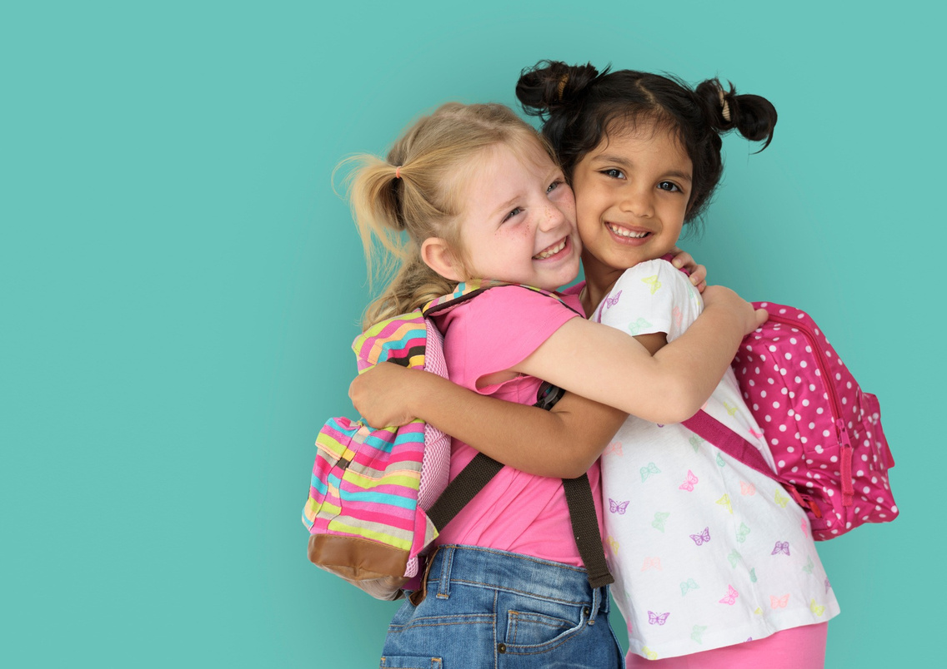
3.3.1. Selamlaşma Adabı
Selam toplumda sevgi, saygı ve beraberlik duygularını güçlendirir.
Selamlaşma Allah (cc) rızasını kazandırır.
26
DİN KÜLTÜRÜ VE AHLAK BİLGİSİ - 6. Sınıf 3. Ünite: Ahlaki Davranışlar

Slide 27
3.3.2 İletişim ve Konuşma Adabı
İnsanlar arasındaki iletişimin temel aracı konuşmadır.
İnsanlar duygu ve düşüncelerini konuşarak birbirlerine iletirler.
İletişim ve Konuşma Adabı
Kişinin kendisini doğru ifade edebilmesi ve karşısındakileri kırmaması için uyması gereken kurallara denir.
27
DİN KÜLTÜRÜ VE AHLAK BİLGİSİ - 6. Sınıf 3. Ünite: Ahlaki Davranışlar

Slide 28
3.3.2 İletişim ve Konuşma Adabı
Doğru sözlü olunmalıdır.
Kırıcı ve incitici ifadelerden kaçınılmalıdır.
Konuşan kişinin sözü kesilmemelidir.
Karşıdaki kişinin anlayacağı şekilde açık ifadelerle konuşulmalıdır.
Söz fazla uzatılmamalıdır.
28
DİN KÜLTÜRÜ VE AHLAK BİLGİSİ - 6. Sınıf 3. Ünite: Ahlaki Davranışlar

Slide 29

3.3.3. Sofra Adabı
Sofra Adabı
İnsanların yeme içme ihtiyacını giderirken uyması gereken kurallara denir.
Yemeğe besmeleyle başlamak
Yemekten önce ve sonra elleri yıkamak
Yemeği yerken ağzı şapırdatmamak
Ağızda yemek varken konuşmamak
Oturarak yemek
Sağlığa zarar verecek miktarda yememek
Yemeğin sonunda Allah’a (cc) şükretmek
29
DİN KÜLTÜRÜ VE AHLAK BİLGİSİ - 6. Sınıf 3. Ünite: Ahlaki Davranışlar

Slide 30
3.4. Vatanımızı Sevmek
Vatan Vatan insanın üzerinde yaşadığı
gerekirse uğrunda canını
vereceği topraktır.
Vatanseverlik Vatanını, milletini sevmek ve
bu uğurda fedakârlık
yapmaktan kaçınmamaktır.
Vatanseverlik ülkenin kalkınması, iç ve dış tehditlere karşı korunması için çalışmayı gerektirir.
30
DİN KÜLTÜRÜ VE AHLAK BİLGİSİ - 6. Sınıf 3. Ünite: Ahlaki Davranışlar

Slide 31
3.4. Vatanımızı Sevmek
İslam, Müslümanları vatanını sevmeye ve korumaya teşvik eder.
İslam’da şehitlik ve gazilik övülür.
Toplumda gazi ve şehitlere saygı duyulur.
31
DİN KÜLTÜRÜ VE AHLAK BİLGİSİ - 6. Sınıf 3. Ünite: Ahlaki Davranışlar

Slide 32
3.4. Vatanımızı Sevmek
Şehit
Gazi
Allah (cc) yolunda ve kutsal kabul edilen din, vatan, namus, mal, can uğruna öldürülen müminlerdir.
Vatan savunması için savaşa katılan ve savaştan sağ dönenlerdir.
32
DİN KÜLTÜRÜ VE AHLAK BİLGİSİ - 6. Sınıf 3. Ünite: Ahlaki Davranışlar

Slide 33
3.4. Vatanımızı Sevmek
“Allah yolunda öldürülenleri sakın ölüler sanma. Bilakis onlar diridirler, Rableri katında Allah’ın, lütfundan kendilerine verdiği nimetlerin sevincini yaşayarak rızıklandırılmaktadırlar. Arkalarından kendilerine ulaşamayan (henüz şehit olmamış) kimselere de hiçbir korku olmayacağına ve onların üzülmeyeceklerine sevinirler.”
(Al-i İmran suresi 169 -170. ayetler)
33
DİN KÜLTÜRÜ VE AHLAK BİLGİSİ - 6. Sınıf 3. Ünite: Ahlaki Davranışlar

Slide 34
3.5. Bir Dua Öğreniyorum: Kunut Duaları
3.5. Bir Dua Öğreniyorum: Kunut Duaları
Kunut duaları hakkında neler biliyorsunuz?
34
DİN KÜLTÜRÜ VE AHLAK BİLGİSİ - 6. Sınıf 3. Ünite: Ahlaki Davranışlar

Slide 35
3.5. Bir Dua Öğreniyorum: Kunut Duaları
Kunut Duaları
Kunut; namazda Allah’a (cc) sığınmak, dua etmek anlamlarına gelir.
Bu duaların zor durumlarda, salgın hastalık zamanlarında ve doğal afetlerde de Allah'a (cc) sığınmak için okunduğu rivayet edilmiştir.
Kunut duaları, yatsı namazının ardından kılınan vitir namazının son rekâtında okunur.
35
DİN KÜLTÜRÜ VE AHLAK BİLGİSİ - 6. Sınıf 3. Ünite: Ahlaki Davranışlar

Slide 36
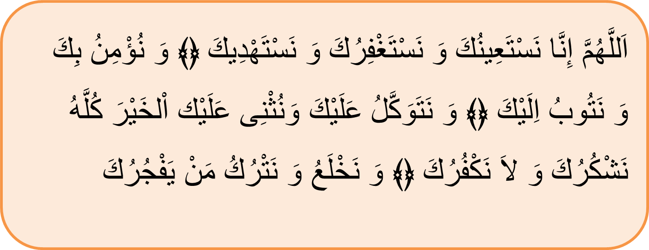
3.5. Bir Dua Öğreniyorum: Kunut Duaları
Kunut (1) Duası
36
DİN KÜLTÜRÜ VE AHLAK BİLGİSİ - 6. Sınıf 3. Ünite: Ahlaki Davranışlar

Slide 37
3.5. Bir Dua Öğreniyorum: Kunut Duaları
Kunut (1) Duası
Allâhümme innâ nestaînüke
Ve nestağfirüke Ve nestehdîk
Ve nü’minü bike Ve netûbü ileyk
Ve netevekkelü aleyk Ve nüsnî aleykelḫayra küllehû neşküruke velâ nekfüruk Ve naḫleu ve netrukü meyyefcüruk
37
DİN KÜLTÜRÜ VE AHLAK BİLGİSİ - 6. Sınıf 3. Ünite: Ahlaki Davranışlar

Slide 38
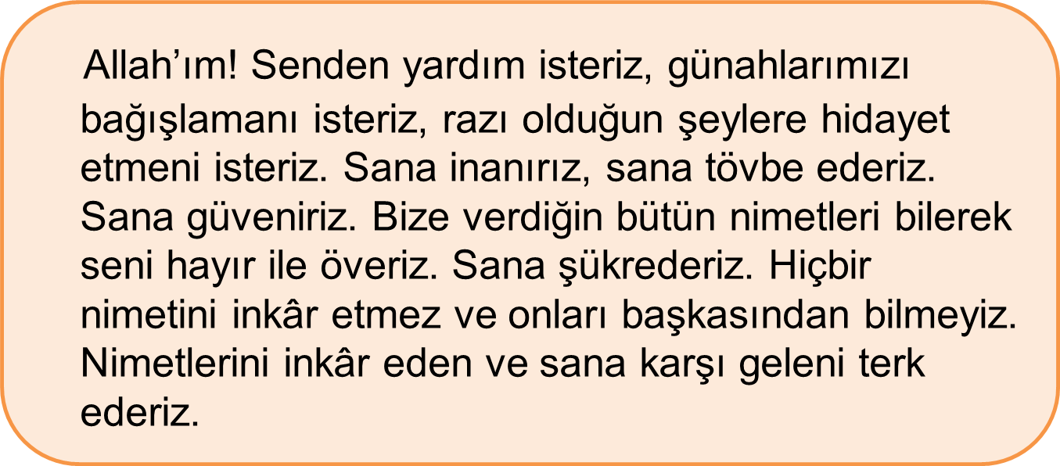
3.5. Bir Dua Öğreniyorum: Kunut Duaları
Kunut (1) Duası
38
DİN KÜLTÜRÜ VE AHLAK BİLGİSİ - 6. Sınıf 3. Ünite: Ahlaki Davranışlar

Slide 39
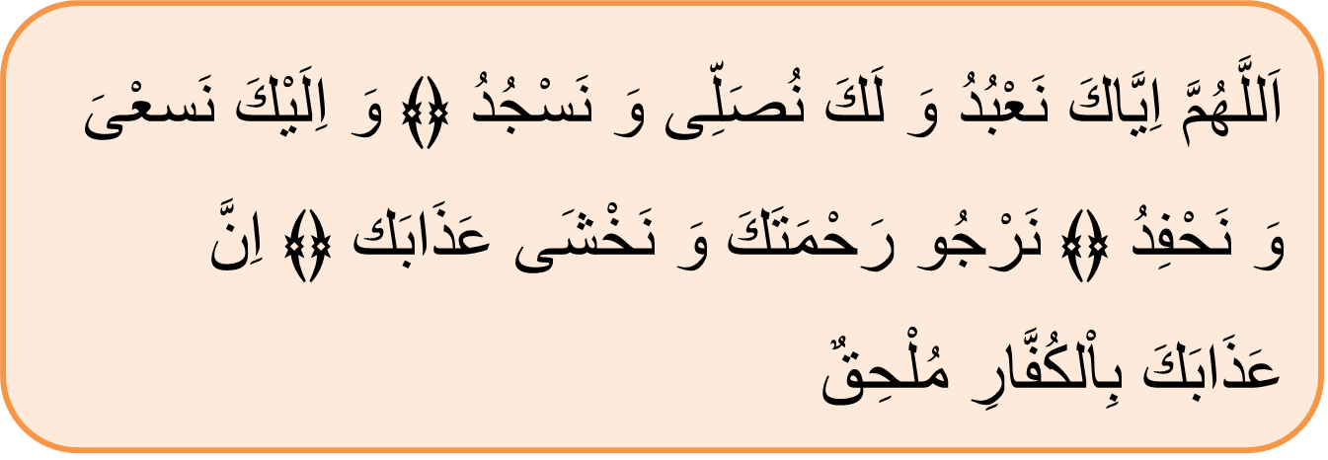
3.5. Bir Dua Öğreniyorum: Kunut Duaları
Kunut (2) Duası
39
DİN KÜLTÜRÜ VE AHLAK BİLGİSİ - 6. Sınıf 3. Ünite: Ahlaki Davranışlar

Slide 40
3.5. Bir Dua Öğreniyorum: Kunut Duaları
Kunut (2) Duası
Allâhümme iyyâkena’büdü Velekenüsallî Venescüdü Veileyke nes’â Venaḥfidü Nercû raḥmeteke Venaḫşâ aẕâbeke İnne aẕâbeke bilküffâri mülhiḳ
40
DİN KÜLTÜRÜ VE AHLAK BİLGİSİ - 6. Sınıf 3. Ünite: Ahlaki Davranışlar

Slide 41
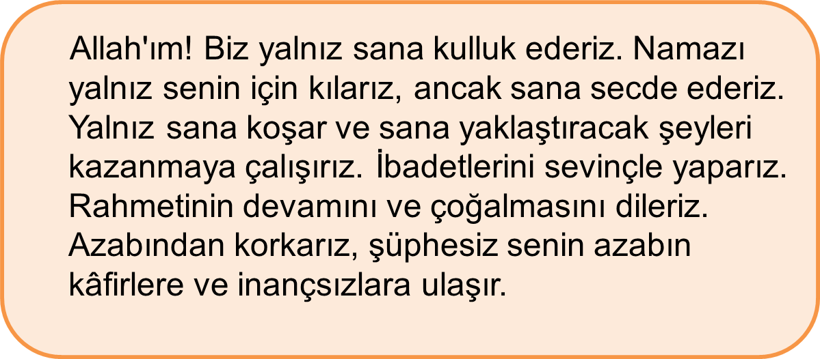
3.5. Bir Dua Öğreniyorum: Kunut Duaları
Kunut (2) Duası
41
DİN KÜLTÜRÜ VE AHLAK BİLGİSİ - 6. Sınıf 3. Ünite: Ahlaki Davranışlar

